Slide 1
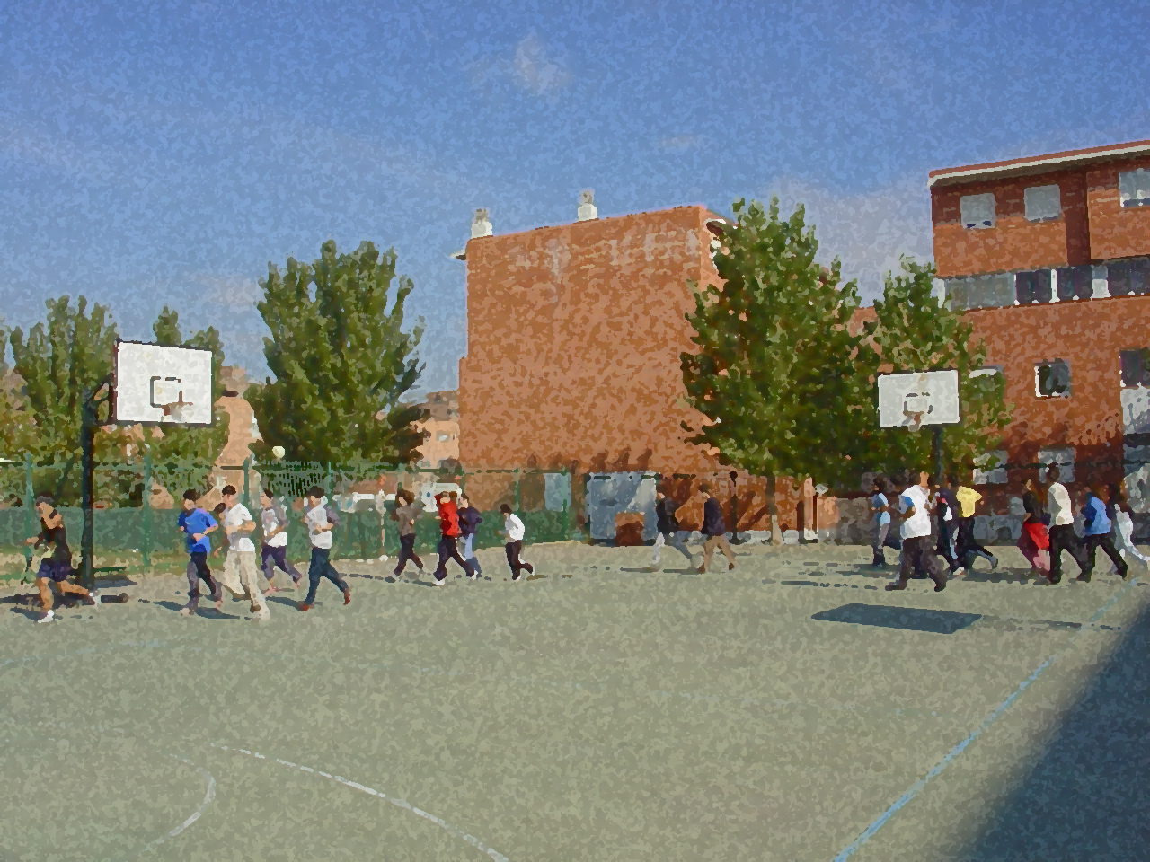

Fundamentos para la ESO y el Bachillerato. Un aprendizaje comprensivo y vivencial
La Indiaca

Slide 2
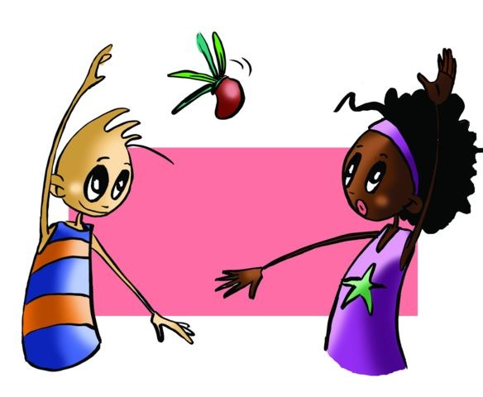
La Indiaca
Objetivos
Orígenes
Reglamento básico
Instalaciones
Materiales
Recursos técnico-tácticos básicos
Cuestionario y actividades

Slide 3
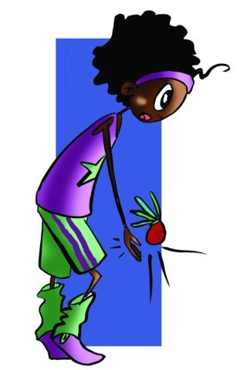
Objetivos
- Conocer los elementos técnico-tácticos y reglamentarios básicos de la Indiaca, comprendiendo su aplicación en situaciones de juego real y colaborando con sus compañeros en la elaboración y puesta en práctica de las actividades.

Slide 4

ORÍGENES
La Indiaca es un juego de “volante” proveniente de la civilización Inca y que se practica popularmente en varios países de Sudamérica sobre todo en Brasil con el nombre de Peteka.
Como deporte se formalizó en 1.936 en Alemania y al “volante” le dieron el nombre de Indiaca

Slide 5
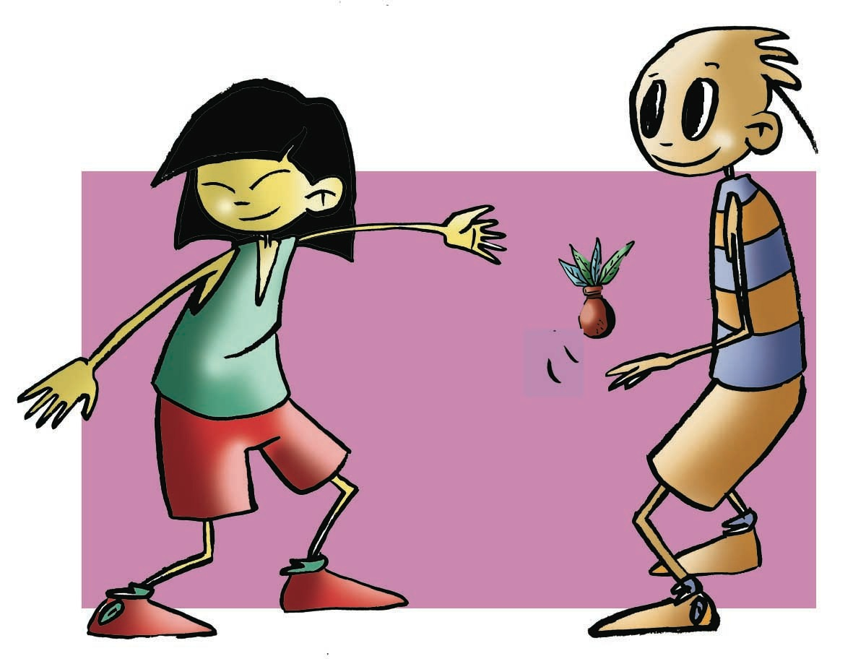
REGLAMENTO BÁSICO
El juego consiste en golpear la Indiaca con la mano intentando que no caiga en el suelo de nuestro campo y sí en el del contrario.
Básicamente se rige por las reglas del voleibol adaptadas a este juego.
El equipo está formado por 5 jugadores, tres atacantes y dos defensores.
Para que todos los jugadores puedan pasar por todas las posiciones se realiza una rotación en sentido de las agujas del reloj cuando recuperan el servicio.
Saca el jugador que se encuentra en la zona derecha de la defensa. El saque se realiza de abajo a arriba a la altura de la cadera. Tienen dos intentos para realizar el saque.

Slide 6
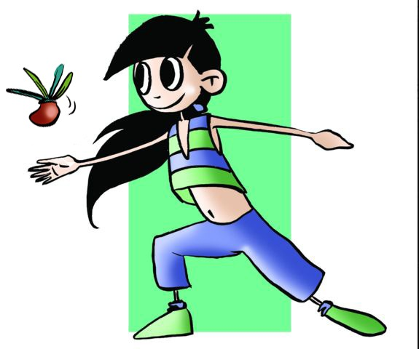
Los partidos se juegan a tres sets de 25 puntos. Se consigue punto cuando:
- Un jugador contrario golpea la indiaca y ésta cae fuera del campo, en su propio terreno o pasa por debajo de la red.
- Si un mismo equipo da más de tres toques a la indiaca.
- Si un jugador golpea dos veces seguidas la indiaca.
- Cuando se golpea la indiaca con cualquier parte que no sea la mano.
- Si un jugador defensa golpea la indiaca por arriba de la red

Slide 7
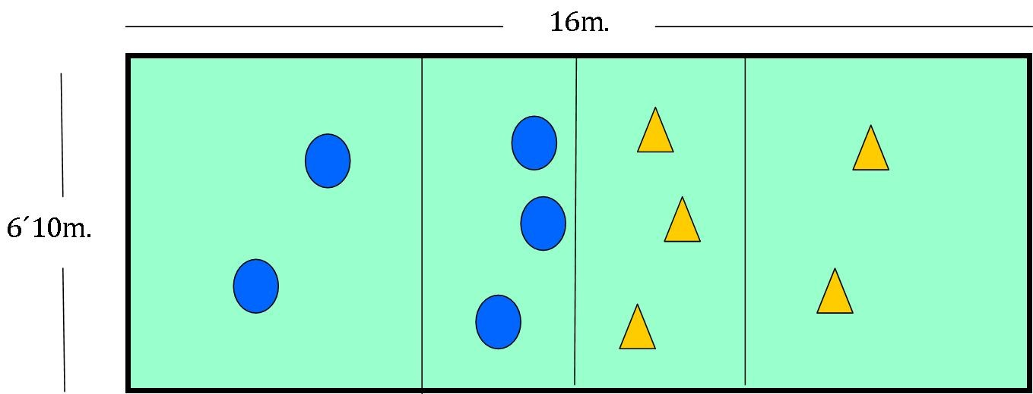
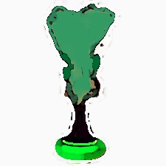
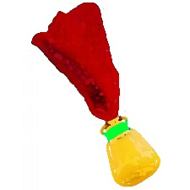
Instalaciones
La indiaca está formada por dos partes: la inferior, que es una base de espuma recubierta de cuero y la superior que la forman 4 plumas de 20 cm. de largo.
El campo es rectangular con unas medidas de 16 x 6, 10 m.
Consta de una red que separa los dos campos y está colocada a una altura de:
Hombres 2,25 m.; Mujeres 2,15 m.; Mixto 2,15 m.; - Niños menores de 14 años 2,00 m.

Slide 8
RECURSOS TÉCNICO -TÁCTICOS BÁSICOS
Los recursos técnico-tácticos de este juego son muy sencillos. La pretensión es que participes en él de una forma natural y utilizando los golpeos que te describimos a continuación:
- El saque: golpear la indiaca desde abajo hacia arriba y por debajo de la cadera. Las piernas flexionadas y la contraria al brazo que saca ligeramente adelantada.
Durante el juego, las formas de golpeo dependerán de la altura a la que se encuentre la Indiaca. Existen tres formas: baja, a la altura del cuerpo y por encima de la cabeza.

Slide 9
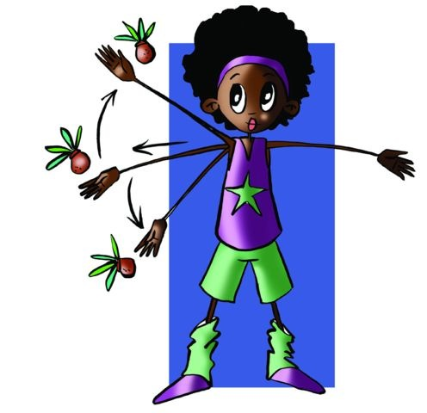
El juego de la Indiaca y la toma de decisiones
Las decisiones que requiere su juego participan de las que te hemos comentado en el tema que hace referencia al deporte del bádminton. Recuerda, que en función del rol, bien atacante o defensor, la toma de decisiones se podría resumir de la siguiente manera:
JUGADOR EN ATAQUE
JUGADOR EN DEFENSA
Dónde está situado el jugador o jugadores del otro equipo.
Dónde estoy situado.
Qué golpeo puedo utilizar como más adecuado para enviar el móvil al campo contrario y con posibilidades de puntuar.
Qué debo hacer una vez que he golpeado al volante.
Dónde está situado el jugador del otro equipo.
Dónde estoy situado.
Cuáles son sus características y cómo puede enviar el volante.
Qué desplazamiento debo utilizar una vez que el jugador atacante haya golpeado el móvil.

Slide 10
Si has leído el tema, contestarás de nuevo sin problema a las siguientes cuestiones.
Las reglas de la Indiaca se basan en las de otro deporte ¿Cuál es?
¿Podrías decir cuatro formas de conseguir un punto?
¿Con qué parte del cuerpo se golpea la Indiaca?
¿Podrías decir tres reglas que se aplican también en el voleibol?
¿Sabrías decir dónde se originó el juego de la Indiaca?

